Slide 1
MATF14
Unidade 2 – Introdução à probabilidade
Prof. Rodney Fonseca
Estatística Econômica I
2026.1

Slide 2
Resumo
Interesse em investigar uma população, mas usualmente temos acesso somente à uma amostra
Afirmações sobre a amostra têm alta chance de valer para a população se a amostra for representativa

Slide 3
Resumo
Interesse em investigar uma população, mas usualmente temos acesso somente à uma amostra
Afirmações sobre a amostra têm alta chance de valer para a população se a amostra for representativa
O mais comum é trabalharmos com amostras aleatórias, que tem menor chance de serem amostras viesadas/tendenciosas

Slide 4
Resumo
Interesse em investigar uma população, mas usualmente temos acesso somente à uma amostra
Afirmações sobre a amostra têm alta chance de valer para a população se a amostra for representativa
O mais comum é trabalharmos com amostras aleatórias, que tem menor chance de serem amostras viesadas/tendenciosas
Entender tal aleatoriedade é útil para medirmos a incerteza das conclusões que obtemos com tais amostras

Slide 5
Fenômenos aleatórios, espaço amostral e eventos

Slide 6
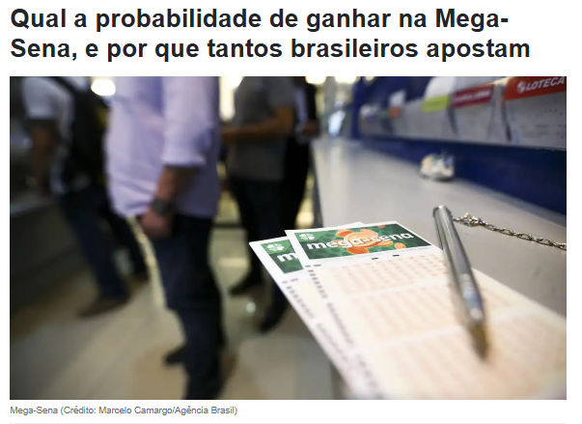
O que são fenômenos aleatórios?
https://istoedinheiro.com.br/qual-a-probabilidade-de-ganhar-na-mega-sena-e-por-que-tantos-brasileiros-apostam/

Slide 7
Fenômenos aleatórios
Não podemos prever exatamente os resultados individuais de fenômenos aleatórios

Slide 8
Fenômenos aleatórios
Não podemos prever exatamente os resultados individuais de fenômenos aleatórios
… mas talvez consigamos entender as características do seu comportamento a longo prazo
  Qual é a chance de uma pessoa ganhar na mega sena?
  Qual é a chance do meu time ganhar o campeonato?
  Qual é a chance do dado cair com o número seis para cima?
  Qual é a chance de um aluno concluir o ensino médio?
  Qual é a chance de uma pessoa na rua às 22h ser assaltada?

Slide 9
Evento
Cada tentativa ou repetição de um fenômeno aleatório gera um resultado
  O número sorteado da mega sena ser 05-06-17-37-43-54
  A face de um dado lançado ser um número par
  O número de jovens que não estudam ser menor do que 6% num ano

Slide 10
Evento
Cada tentativa ou repetição de um fenômeno aleatório gera um resultado
  O número sorteado da mega sena ser 05-06-17-37-43-54
  A face de um dado lançado ser um número par
  O número de jovens que não estudam ser menor do que 6% num ano
Eventos são resultados ou combinações de resultados de fenômenos aleatórios
  Obter face dois no lançamento de um dado
  80% dos estudantes concluírem o ensino médio

Slide 11
Espaço amostral
Nosso interesse é medir a chance de diferentes eventos
  A chance de sair um número par no lançamento de um dado é maior do que de sair o número 3?
  Chance de assalto num ônibus, numa rua ou num mercado
Tais chances dependem dos possíveis eventos que podem ocorrer.
  O que é mais provável, acertar o número de um dado ou a mega-sena?

Slide 12
Espaço amostral
Nosso interesse é medir a chance de diferentes eventos
  A chance de sair um número par no lançamento de um dado é maior do que de sair o número 3?
  Chance de assalto num ônibus, numa rua ou num mercado
Tais chances dependem dos possíveis eventos que podem ocorrer.
  O que é mais provável, acertar o número de um dado ou a mega-sena?
O conjunto de todos os resultados possíveis de um fenômeno aleatório é chamado espaço amostral

Slide 13
Exemplo
Ex.: uma pesquisa tem o objetivo de acompanhar alunos do 3º ano do ensino médio e verificar se eles concluem os estudos no fim do ano.
Considere que um aluno será sorteado para a amostra.
Sejam C={concluir} e A={abandonar} os desfechos possíveis do 3º ano desse aluno. O espaço amostral será
S = {C, A}

Slide 14
Exemplo
Ex.: uma pesquisa tem o objetivo de acompanhar alunos do 3º ano do ensino médio e verificar se eles concluem os estudos no fim do ano.
Considere que um aluno será sorteado para a amostra.
Sejam C={concluir} e A={abandonar} os desfechos possíveis do 3º ano desse aluno. O espaço amostral será
S = {C, A}
Considere agora que que a amostra terá dois alunos. O espaço amostral será
S = {CC, CA, AC, AA}

Slide 15
Eventos e espaço amostral
Observação: todos eventos são sub-conjuntos do espaço amostral
  Ex.: No exemplo sobre conclusão do ensino médio, o evento
  “um dos dois jovens conclui o ensino médio”
  é representado pelo sub-conjunto {CA, AC} de S = {CC, CA, AC, AA}

Slide 16
Eventos e espaço amostral
Observação: todos eventos são sub-conjuntos do espaço amostral
  Ex.: No exemplo sobre conclusão do ensino médio, o evento
  “um dos dois jovens conclui o ensino médio”
  é representado pelo sub-conjunto {CA, AC} de S = {CC, CA, AC, AA}
  Ex.: No lançamento de um dado, o evento
  “obter um número ímpar”
  consiste na combinação de resultados {1,3,5}, que é um subconjunto do espaço amostral S={1,2,3,4,5,6}

Slide 17
Exercício
Um dado honesto de seis faces é lançado uma vez e anotamos a face que fica para cima. Liste os elementos do:
  espaço amostral
  evento “face com um número maior do que dois”
Uma moeda honesta é lançada duas vezes e anotamos o resultado de cada lançamento (cara ou coroa). Liste os elementos do:
  O espaço amostral
  O evento “faces iguais nos dois lançamentos”

Slide 18
Exercício
Um dado honesto de seis faces é lançado uma vez e anotamos a face que fica para cima. Liste os elementos do:
  espaço amostral
  evento “face com um número maior do que dois”
Uma moeda honesta é lançada duas vezes e anotamos o resultado de cada lançamento (cara ou coroa). Liste os elementos do:
  O espaço amostral
  O evento “faces iguais nos dois lançamentos”
S={1,2,3,4,5,6}
{3,4,5,6}
S={(cara, cara), (cara, coroa), (coroa, cara), (coroa, coroa)}
{(cara, cara), (coroa, coroa)}

Slide 19

Outros tipos de espaço amostral
Espaços amostrais também podem ter um número ilimitado de elementos
  Ex: para o tempo de espera em número de dias,
  S = {0, 1, 2, 3, ...}
https://oglobo.globo.com/saude/especial/entre-a-fila-do-sus-e-a-vida-espera-para-consultas-bate-recorde.ghtml

Slide 20
Outros tipos de espaço amostral
Espaços amostrais também podem ter um número ilimitado de elementos
  Ex: para o tempo de espera em número de dias,
  S = {0, 1, 2, 3, ...}
Também podem ser não contáveis
  Ex: para o peso de uma pessoa, S é qualquer número positivo, ou seja, S = {x; x>0}
https://oglobo.globo.com/saude/especial/entre-a-fila-do-sus-e-a-vida-espera-para-consultas-bate-recorde.ghtml

Slide 21
Revisão sobre conjuntos

Slide 22
Resumo
Os conceitos de espaço amostral e eventos são utilizados para analisar fenômenos aleatórios
Tais conceitos são definidos em termos de conjuntos:
  Espaço amostral é o conjunto de todos resultados possíveis de um fenômeno aleatório
  Evento é qualquer subconjunto do espaço amostral

Slide 23
Resumo
Os conceitos de espaço amostral e eventos são utilizados para analisar fenômenos aleatórios
Tais conceitos são definidos em termos de conjuntos:
  Espaço amostral é o conjunto de todos resultados possíveis de um fenômeno aleatório
  Evento é qualquer subconjunto do espaço amostral
Relembrar algumas propriedades sobre teoria de conjuntos será útil para o cálculo de probabilidades

Slide 24
Conceitos iniciais
Denotaremos conjuntos por letras maiúsculas.
  Ex.: A, B, etc.
A relação de pertencer será indicada pela letra ϵ
  Ex.: na figura ao lado, mas
S
A
a
b
c

Slide 25
Conceitos iniciais
Denotaremos conjuntos por letras maiúsculas.
  Ex.: A, B, etc.
A relação de pertencer será indicada pela letra ϵ
  Ex.: na figura ao lado, mas
O conjunto vazio será representado por
S
A
a
b
c

Slide 26
Conceitos iniciais
Denotaremos conjuntos por letras maiúsculas.
  Ex.: A, B, etc.
A relação de pertencer será indicada pela letra ϵ
  Ex.: na figura ao lado, mas
O conjunto vazio será representado por
Denotaremos por S o conjunto universo (espaço amostral)
S
A
a
b
c

Slide 27
Subconjuntos
Se todo elemento de A também é elemento de B, dizemos que A é subconjunto de B
Notação:
  Ex.: Se A={a,b} e B={a,b,c}, então A é subconjunto de B
S
B
A
a
b
c

Slide 28
Subconjuntos
Se todo elemento de A também é elemento de B, dizemos que A é subconjunto de B
Notação:
  Ex.: Se A={a,b} e B={a,b,c}, então A é subconjunto de B
Em termos de eventos, se A ocorre, então B também ocorre
S
B
A
a
b
c

Slide 29
União
A união representa o conjunto de elementos que pertencem a A ou a B
  Ex.: Se A={1,2,3} e B={3,4}, então
S
A
B
1
2
3
4

Slide 30
União
A união representa o conjunto de elementos que pertencem a A ou a B
  Ex.: Se A={1,2,3} e B={3,4}, então
Em termos de eventos, ocorre se pelo menos um dos eventos A ou B ocorre
S
A
B
1
2
3
4

Slide 31
Interseção
A interseção representa o conjunto de elementos que pertencem simultaneamente a A e a B
  Ex.: Se A={1,2,3} e B={3,4}, então
S
A
B
1
2
3
4

Slide 32
Interseção
A interseção representa o conjunto de elementos que pertencem simultaneamente a A e a B
  Ex.: Se A={1,2,3} e B={3,4}, então
Em termos de eventos, ocorre se ambos os eventos A e B ocorrem ao mesmo tempo
S
A
B
1
2
3
4

Slide 33
Conjuntos disjuntos
Dizemos que dois conjuntos A e B são disjuntos se
  Ex.: Se A={1,2,3}, B={3,4,5} e C={5,6}, então A e C são disjuntos, mas B e C não o são
S
A
B
C
1
2
3
4
5
6

Slide 34
Conjuntos disjuntos
Dizemos que dois conjuntos A e B são disjuntos se
  Ex.: Se A={1,2,3}, B={3,4,5} e C={5,6}, então A e C são disjuntos, mas B e C não o são
Em termos de eventos, se A e B são disjuntos, então ambos não podem ocorrer ao mesmo tempo
S
A
B
C
1
2
3
4
5
6

Slide 35
Complementar
O complementar A^{c} de A é o conjunto todos os elementos que não pertencem a A
  Ex.: Se A={1,2,3} e somente 4 e 5 não pertencem a A, então A^{c}={4,5}
S
A^{c}
A
1
2
3
4
5

Slide 36
Complementar
O complementar A^{c} de A é o conjunto todos os elementos que não pertencem a A
  Ex.: Se A={1,2,3} e somente 4 e 5 não pertencem a A, então A^{c}={4,5}
Em termos de eventos, A^{c} ocorre quando A não ocorre
S
A^{c}
A
1
2
3
4
5

Slide 37
Exercício
1. Uma urna contém 10 bolas numeradas de 1 até 10. Uma bola é escolhida aleatoriamente. Considere os seguintes eventos:
A: o número da bola retirada é par,
B: o número da bola retirada é múltiplo de 3 (3, 6, 9, 12, etc.)
Liste os elementos do espaço amostral e dos eventos , e .

Slide 38
Exercício
1. Uma urna contém 10 bolas numeradas de 1 até 10. Uma bola é escolhida aleatoriamente. Considere os seguintes eventos:
A: o número da bola retirada é par,
B: o número da bola retirada é múltiplo de 3 (3, 6, 9, 12, etc.)
Liste os elementos do espaço amostral e dos eventos , e .

Slide 39
Resumo
Não temos como saber exatamente os resultados de fenômenos aleatórios, mas tais fenômenos geralmente possuem padrões que podem ser conhecidos
O conjunto de todos resultados possíveis de um fenômeno aleatório é o seu espaço amostral
Evento é qualquer subconjunto do espaço amostral
Usaremos tais elementos para calcular chances/probabilidades de diferentes resultados de fenômenos aleatórios

Slide 40
Definições e propriedades de probabilidade

Slide 41
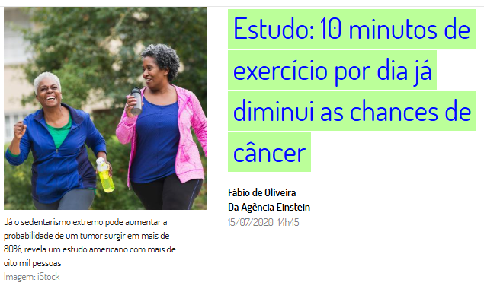
O que é uma probabilidade?
https://www.uol.com.br/vivabem/noticias/redacao/2020/07/15/estudo-10-minutos-de-exercicio-por-dia-ja-diminui-as-chances-de-cancer.htm

Slide 42
Probabilidade
Resultados de fenômenos aleatórios
  Qual a chance de uma pessoa ganhar na mega sena?
  Qual a chance de uma pessoa sedentária ter doença cardiovascular?
Respostas comuns no dia a dia:
  “impossível”, “tem uma chance razoável”, “muito provável”

Slide 43
Probabilidade
Resultados de fenômenos aleatórios
  Qual a chance de uma pessoa ganhar na mega sena?
  Qual a chance de uma pessoa sedentária ter doença cardiovascular?
Respostas comuns no dia a dia:
  “impossível”, “tem uma chance razoável”, “muito provável”
Probabilidade permite quantificar tais chances

Slide 44
Probabilidade
Resultados de fenômenos aleatórios
  Qual a chance de uma pessoa ganhar na mega sena?
  Qual a chance de uma pessoa sedentária ter doença cardiovascular?
Respostas comuns no dia a dia:
  “impossível”, “tem uma chance razoável”, “muito provável”
Probabilidade permite quantificar tais chances
Pode ser classificada em dois tipos:
probabilidades teóricas e probabilidades empíricas

Slide 45
Tipos de probabilidade
Probabilidade teórica
  Chances obtidas através de suposições teóricas sobre o fenômeno aleatório
  Ex: se uma moeda é honesta, há dois resultados possíveis e a chance de aparecer cara é 50%

Slide 46
Tipos de probabilidade
Probabilidade teórica
  Chances obtidas através de suposições teóricas sobre o fenômeno aleatório
  Ex: se uma moeda é honesta, há dois resultados possíveis e a chance de aparecer cara é 50%
Probabilidade empírica
  Dependemos de observações/dados para estimar chances
  Ex: de 100 lançamentos de uma moeda, 90 foram cara, indicando que a chance de cara deve ser de 90%
  Ex: a chance de uma pessoa sedentária ter um infarto é 1%

Slide 47
Definição de probabilidade
Associa a frequência de um evento ao número de casos possíveis
  Ex: a probabilidade de se obter um número par no lançamento de um dado é:

Slide 48
Definição de probabilidade
Associa a frequência de um evento ao número de casos possíveis
  Ex: a probabilidade de se obter um número par no lançamento de um dado é:

Slide 49
Exemplo
Um júri consiste de 5 homens e 7 mulheres. Uma dessas pessoas será escolhida aleatoriamente para liderar o júri.
Seja F o evento em que a pessoa escolhida é do sexo feminino.
A probabilidade deste evento acontecer é:

Slide 50
Exemplo
Um júri consiste de 5 homens e 7 mulheres. Uma dessas pessoas será escolhida aleatoriamente para liderar o júri.
Seja F o evento em que a pessoa escolhida é do sexo feminino.
A probabilidade deste evento acontecer é:
Se desejarmos apresentar uma porcentagem, temos que

Slide 51
Exercício
Um grupo de 20 pessoas contém 5 pessoas que estão desempregadas, enquanto as demais possuem um emprego. Uma pessoa será selecionada aleatoriamente desse grupo.
  Qual é a probabilidade dela ser desempregada?
  Qual é a probabilidade dela possuir um emprego?

Slide 52
Exercício
Um grupo de 20 pessoas contém 5 pessoas que estão desempregadas, enquanto as demais possuem um emprego. Uma pessoa será selecionada aleatoriamente desse grupo.
  Qual é a probabilidade dela ser desempregada?
  Qual é a probabilidade dela possuir um emprego?
Seja D o evento em que a pessoa sorteada é desempregada.
Seja E o evento em que a pessoa sorteada possui um emprego.

Slide 53
Definição clássica de probabilidade
Seja S={w1, w2, w3, … , wn} o espaço amostral de um fenômeno aleatório, em que todos n elementos tem a mesma chance de ocorrer. Seja A um evento com m elementos.
A probabilidade de A ocorrer é:
Núm. de elementos do evento de interesse
Núm. total de elementos do espaço amostral

Slide 54
Definição clássica de probabilidade
Seja S={w1, w2, w3, … , wn} o espaço amostral de um fenômeno aleatório, em que todos n elementos tem a mesma chance de ocorrer. Seja A um evento com m elementos.
A probabilidade de A ocorrer é:
  Ex: o espaço amostral do lançamento de um dado honesto é S={1,2,3,4,5,6} e o evento “obter número ímpar” é A={1,3,5}. Logo
Núm. de elementos do evento de interesse
Núm. total de elementos do espaço amostral

Slide 55
Propriedades de probabilidade
Seja S um espaço amostral satisfazendo as condições na definição clássica. Então, tal medida de probabilidade satisfaz:
para todo A em S,
Se A e B são eventos mutuamente exclusivos (disjuntos), então

Slide 56
Propriedades de probabilidade
Seja S um espaço amostral satisfazendo as condições na definição clássica. Então, tal medida de probabilidade satisfaz:
para todo A em S,
Se A e B são eventos mutuamente exclusivos (disjuntos), então
Tais propriedades são consequência da definição anterior de probabilidade

Slide 57
Propriedades de probabilidade
Toda probabilidade é um número entre zero e um, ou seja,
para qualquer evento A

Slide 58
Propriedades de probabilidade
Toda probabilidade é um número entre zero e um, ou seja,
para qualquer evento A
O espaço amostral S pode ser visto como um evento certo, em que P(S)=1
  Ex: obter um número entre {1,2,3,4,5,6} ao lançar um dado honesto

Slide 59
Propriedades de probabilidade
Toda probabilidade é um número entre zero e um, ou seja,
para qualquer evento A
O espaço amostral S pode ser visto como um evento certo, em que P(S)=1
  Ex: obter um número entre {1,2,3,4,5,6} ao lançar um dado honesto
O conjunto vazio é um evento impossível, tal que P( )=0
  Ex: obter um número maior que sete ao lançar um dado

Slide 60
Regra complementar
A probabilidade de um evento não ocorrer é um menos a probabilidade dele ocorrer
O símbolo representa o evento complementar “A não ocorre”

Slide 61
Regra complementar
A probabilidade de um evento não ocorrer é um menos a probabilidade dele ocorrer
O símbolo representa o evento complementar “A não ocorre”
  Ex: no experimento de lançar um dado honesto, seja A o evento “a face obtida é seis”. Então P(A) = 1/6 ≈ 0,17. O evento complementar “a face obtida é diferente de seis” tem probabilidade

Slide 62
Regra da soma
A probabilidade de obter qualquer um dentre mais de um resultado distinto é igual à soma das probabilidades.
Ou seja, se A e B são eventos disjuntos,

Slide 63
Regra da soma
A probabilidade de obter qualquer um dentre mais de um resultado distinto é igual à soma das probabilidades.
Ou seja, se A e B são eventos disjuntos,
  Ex.: O réu de um julgamento tem probabilidade 52% de receber uma condenação grave, 26% de receber uma condenação leve e 22% de ser inocentado. A probabilidade dele receber alguma condenação, leve ou grave é

Slide 64
Regra da soma
A probabilidade de obter qualquer um dentre mais de um resultado distinto é igual à soma das probabilidades.
Ou seja, se A e B são eventos disjuntos,
  Ex.: O réu de um julgamento tem probabilidade 52% de receber uma condenação grave, 26% de receber uma condenação leve e 22% de ser inocentado. A probabilidade dele receber alguma condenação, leve ou grave é

Slide 65
Probabilidade de subconjuntos
Se , então
Ex: no experimento de lançar um dado honesto, seja A o evento “a face obtida é seis” e B o evento “a face obtida é par”.
Então,
Logo,

Slide 66
Probabilidade da união de eventos
Sejam A e B dois eventos. A probabilidade de A ou B ocorrer é

Slide 67
Probabilidade da união de eventos
Sejam A e B dois eventos. A probabilidade de A ou B ocorrer é
Note pelo diagrama ao lado que se calculássemos somente somaríamos duas vezes
S
A
B

Slide 68
Probabilidade da união de eventos
Sejam A e B dois eventos. A probabilidade de A ou B ocorrer é
Note pelo diagrama ao lado que se calculássemos somente somaríamos duas vezes
  Ex.: Sejam S={1,2,3,4,5,6} o espaço amostral e A={1,2} e B={2,3} os eventos. Então e . Logo
S
A
B

Slide 69
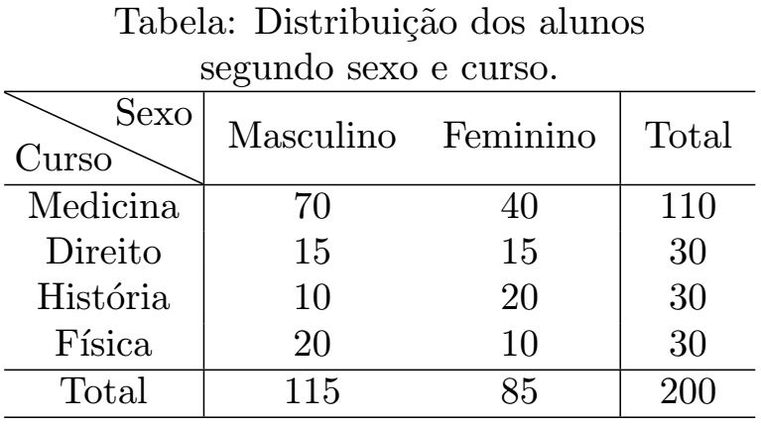
Exercício
2. A tabela ao lado mostra a distribuição dos alunos de uma faculdade. Um aluno será sorteado. Qual é a probabilidade do aluno ser:
  Do curso de direito?
  Homem ou do curso de direito?
  Não ser homem e não ser do curso de direito?

Slide 70
Exercício
2. A tabela ao lado mostra a distribuição dos alunos de uma faculdade. Um aluno será sorteado. Qual é a probabilidade do aluno ser:
  Do curso de direito?
  Homem ou do curso de direito?
  Não ser homem e não ser do curso de direito?

Slide 71
Exercício
2. Numa cidade, 400 pessoas foram classificadas segundo sexo e estado civil, sendo obtida a tabela abaixo:
Uma pessoa dessa cidade é escolhida aleatoriamente. Qual é a probabilidade da pessoa:
  ser solteira?
  ser do sexo masculino?
  ser solteira ou do sexo masculino?
  ser divorciada ou viúva?
 | Solteiro (S) | Casado (C) | Divorciado (D) | Viúvo (V)
Masculino (M) | 50 | 60 | 40 | 30
Feminino (F) | 150 | 40 | 10 | 20

Slide 72
Exercício
2. Numa cidade, 400 pessoas foram classificadas segundo sexo e estado civil, sendo obtida a tabela abaixo:
Uma pessoa dessa cidade é escolhida aleatoriamente. Qual é a probabilidade da pessoa:
  ser solteira?
  ser do sexo masculino?
  ser solteira ou do sexo masculino?
  ser divorciada ou viúva?
 | Solteiro (S) | Casado (C) | Divorciado (D) | Viúvo (V)
Masculino (M) | 50 | 60 | 40 | 30
Feminino (F) | 150 | 40 | 10 | 20

Slide 73
Resumo
Probabilidade pode ser definida como a divisão entre o número de resultados de interesse pelo número resultados possíveis

Slide 74
Resumo
Probabilidade pode ser definida como a divisão entre o número de resultados de interesse pelo número resultados possíveis
Toda probabilidade é um número entre zero e um, geralmente apresentado em forma de porcentagem
Regra complementar: a probabilidade de um evento não ocorrer é um menos a probabilidade do evento ocorrer

Slide 75
Resumo
Probabilidade pode ser definida como a divisão entre o número de resultados de interesse pelo número resultados possíveis
Toda probabilidade é um número entre zero e um, geralmente apresentado em forma de porcentagem
Regra complementar: a probabilidade de um evento não ocorrer é um menos a probabilidade do evento ocorrer
Regra da soma:
Probabilidade da união:

Slide 76
Métodos de contagem

Slide 77
Métodos de contagem
Vimos a definição de probabilidade como:
Para calcular tais probabilidades, precisamos contar o número de elementos de diferentes eventos
Núm. de elementos do evento de interesse
Núm. total de elementos do espaço amostral

Slide 78
Métodos de contagem
Vimos a definição de probabilidade como:
Para calcular tais probabilidades, precisamos contar o número de elementos de diferentes eventos
Algumas técnicas de análise combinatória são bastante úteis para tais contagens
Núm. de elementos do evento de interesse
Núm. total de elementos do espaço amostral

Slide 79
Princípio fundamental da contagem
Suponha que uma tarefa pode ser executada em duas etapas.
A primeira etapa pode ser realizada de n maneiras
A segunda etapa pode ser realizada de m maneiras
Então, a tarefa completa pode ser realizada de
n*m maneiras

Slide 80
Exemplo
Três cidades A, B e C são conectadas da seguinte forma
De quantas maneiras podemos ir de A até C?
1
3
A
B
4
C
2
5

Slide 81
Exemplo
Três cidades A, B e C são conectadas da seguinte forma
De quantas maneiras podemos ir de A até C?
Solução:
A até B: 2 maneiras, 1 e 2
B até C: 3 maneiras, 3, 4 e 5
Logo, A até C: 6 maneiras, 13, 14, 15, 23, 24, 25.
1
3
A
B
4
C
2
5

Slide 82
Exercício
O grêmio de uma faculdade é formado por 3 calouros, 4 estudantes do segundo ano, 5 estudantes do terceiro ano e 2 formandos.
Um subcomitê de 4 pessoas, formado por uma pessoa de cada ano, deve ser escolhido.
Quantos subcomitês diferentes são possíveis?

Slide 83
Exercício
O grêmio de uma faculdade é formado por 3 calouros, 4 estudantes do segundo ano, 5 estudantes do terceiro ano e 2 formandos.
Um subcomitê de 4 pessoas, formado por uma pessoa de cada ano, deve ser escolhido.
Quantos subcomitês diferentes são possíveis?
3x4x5x2 = 120 subcomitês possíveis.

Slide 84
Exemplo de permutação
Suponha que temos n objetos diferentes.
De quantas maneiras podemos dispor/permutar esses objetos?

Slide 85
Exemplo de permutação
Suponha que temos n objetos diferentes.
De quantas maneiras podemos dispor/permutar esses objetos?
Solução:
Esquema similar a colocar n objetos diferentes em n urnas, cada uma contendo um objeto
  A primeira urna pode ser ocupada de n maneiras
  A segunda urna pode ser ocupada de n-1 maneiras
  ⁞
  A n-ésima (última) urna pode ser ocupada de 1 maneira

Slide 86
Exemplo de permutação
Suponha que temos n objetos diferentes.
De quantas maneiras podemos dispor/permutar esses objetos?
Solução:
Esquema similar a colocar n objetos diferentes em n urnas, cada uma contendo um objeto
  A primeira urna pode ser ocupada de n maneiras
  A segunda urna pode ser ocupada de n-1 maneiras
  ⁞
  A n-ésima (última) urna pode ser ocupada de 1 maneira
Logo, os objetos podem ser dispostos de n! = n*(n-1)*(n-2)*...*2*1 maneiras

Slide 87
Exemplo de arranjo
Suponha que temos n objetos diferentes.
De quantas maneiras podemos dispor r desses objetos?

Slide 88
Exemplo de arranjo
Suponha que temos n objetos diferentes.
De quantas maneiras podemos dispor r desses objetos?
Solução:
Mesmo esquema similar a colocar n objetos diferentes em r urnas
  A primeira urna pode ser ocupada de n maneiras
  A segunda urna pode ser ocupada de n-1 maneiras
  ⁞
  A r-ésima urna pode ser ocupada de n-(r-1) maneiras

Slide 89
Exemplo de arranjo
Suponha que temos n objetos diferentes.
De quantas maneiras podemos dispor r desses objetos?
Solução:
Mesmo esquema similar a colocar n objetos diferentes em r urnas
  A primeira urna pode ser ocupada de n maneiras
  A segunda urna pode ser ocupada de n-1 maneiras
  ⁞
  A r-ésima urna pode ser ocupada de n-(r-1) maneiras
Os objetos podem ser dispostos de An,r= n*(n-1)*(n-2)*...*(n-r+1) maneiras

Slide 90
Amostras ordenadas
Uma amostra é dita ordenada se os seus elementos forem ordenados
Amostras com os mesmos elementos são diferentes se os elementos estiverem em ordens distintas
  Ex.: permutações dos números 1, 2 e 3.
123, 132, 213, 231, 312, 321

Slide 91
Amostras ordenadas
Uma amostra é dita ordenada se os seus elementos forem ordenados
Amostras com os mesmos elementos são diferentes se os elementos estiverem em ordens distintas
  Ex.: permutações dos números 1, 2 e 3.
123, 132, 213, 231, 312, 321
Dado um conjunto de n elementos distintos, o número de amostras ordenadas sem reposição e de tamanho r é

Slide 92
Amostras com reposição
Dado um conjunto de n elementos distintos, o número de amostras ordenadas com reposição e de tamanho r é n^{r}
Ex.: O número de amostras de tamanho r=2 de {1,2,3} é 3²=9
11, 12, 13, 21, 22, 23, 31, 32, 33

Slide 93
Exercício
Uma turma de probabilidade é formada por 6 homens e 4 mulheres. Aplica-se uma prova e os estudantes são classificados de acordo com o seu desempenho. Suponha que ninguém tirou a mesma nota.
Quantas diferentes classificações são possíveis?
Se os homens forem classificados apenas entre si e as mulheres apenas entre si, quantas diferentes classificações são possíveis?

Slide 94
Exercício
Uma turma de probabilidade é formada por 6 homens e 4 mulheres. Aplica-se uma prova e os estudantes são classificados de acordo com o seu desempenho. Suponha que ninguém tirou a mesma nota.
Quantas diferentes classificações são possíveis?
Se os homens forem classificados apenas entre si e as mulheres apenas entre si, quantas diferentes classificações são possíveis?
10! = 10*9*8*7*6*5*4*3*2*1 = 3.628.800
(6!)*(4!) = 720*24 = 17.280

Slide 95
Combinações
Considere agora que a ordem da amostra não importa
De quantas maneiras podemos escolher r dentre n objetos distintos sem considerar a ordem?

Slide 96
Combinações
Considere agora que a ordem da amostra não importa
De quantas maneiras podemos escolher r dentre n objetos distintos sem considerar a ordem?
Solução:
Seja Cn,r o número de maneiras de escolher r dentre n objetos distintos sem considerar a ordem.
Escolhidos os r objetos, estes podem ser permutados de r! maneiras.
Considerando a ordem, podemos escolher r dentre n objetos distintos de An,r=n!/(n-r)! maneiras.
Logo, pelo princípio de contagem
Coeficiente
binomial

Slide 97
Exemplo
Uma remessa de 150 celulares contém 40 defeituosos e 110 em perfeito estado. Vinte destes celulares são escolhidos ao acaso (sem reposição). Qual é a probabilidade de ter nove celulares defeituosos dentre os escolhidos?

Slide 98
Exemplo
Uma remessa de 150 celulares contém 40 defeituosos e 110 em perfeito estado. Vinte destes celulares são escolhidos ao acaso (sem reposição). Qual é a probabilidade de ter nove celulares defeituosos dentre os escolhidos?

Slide 99
Exercício
De um grupo de cinco mulheres e sete homens, quantos comitês diferentes com duas mulheres e três homens podem ser formados?
E se dois dos homens estiverem brigados e se recusarem a trabalhar juntos?

Slide 100
Exercício
De um grupo de cinco mulheres e sete homens, quantos comitês diferentes formados por duas mulheres e três homens podem ser formados?
E se dois dos homens estiverem brigados e se recusarem a trabalhar juntos?
possibilidades
formas dos homens estarem juntos, dentre as
possíveis
possibilidades

Slide 101
Exercício
Um sistema gera aleatoriamente códigos de três dígitos usando os números {1, 2, 3, 4, 5} sem repetição (ex., 123, 415, 312).
Suponha que todos os códigos tenham a mesma chance de serem gerados.
Qual é a probabilidade de um código gerado ter 1 no primeiro dígito?

Slide 102
Exercício
Um sistema gera aleatoriamente códigos de três dígitos usando os números {1, 2, 3, 4, 5} sem repetição (ex., 123, 415, 312).
Suponha que todos os códigos tenham a mesma chance de serem gerados.
Qual é a probabilidade de um código gerado ter 1 no primeiro dígito?
Seja A={primeiro dígito do código é 1}. O espaço amostral tem 5*4*3=60 elementos e A tem 1*4*3 = 12 elementos.

Slide 103
Probabilidade condicional

Slide 104
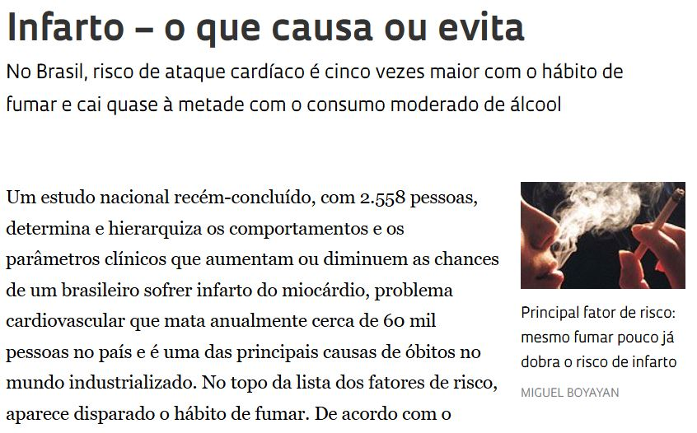
Probabilidades mudam com condições extras?
https://revistapesquisa.fapesp.br/infarto-o-que-causa-ou-evita/

Slide 105
Probabilidade condicional
Probabilidade de um evento pode mudar com informações extras
  Ex.: Você acha que os resultados abaixo são iguais?
    A probabilidade de uma pessoa qualquer ter um infarto?
    A probabilidade de uma pessoa que fuma ter um infarto?

Slide 106
Probabilidade condicional
Probabilidade de um evento pode mudar com informações extras
  Ex.: Você acha que os resultados abaixo são iguais?
    A probabilidade de uma pessoa qualquer ter um infarto?
    A probabilidade de uma pessoa que fuma ter um infarto?
Probabilidade condicional mede a chance de um evento ocorrer quando temos informações parciais/adicionais sobre o resultado do fenômeno aleatório

Slide 107
Exemplo
A tabela ao lado mostra a distribuição dos alunos de uma faculdade
Um aluno será sorteado
Qual é a probabilidade do aluno ser uma mulher?

Slide 108
Exemplo
A tabela ao lado mostra a distribuição dos alunos de uma faculdade
Um aluno será sorteado
Qual é a probabilidade do aluno ser uma mulher?

Slide 109
Exemplo
Considere o evento: H={sorteado cursa história}
Se o evento H tiver ocorrido, qual é a probabilidade do sorteado ser mulher?
Podemos ver H como o novo espaço amostral

Slide 110
Exemplo
Considere o evento: H={sorteado cursa história}
Se o evento H tiver ocorrido, qual é a probabilidade do sorteado ser mulher?
Podemos ver H como o novo espaço amostral

Slide 111
Probabilidade condicional
Sejam A e B dois eventos em que P(A)>0. A probabilidade condicional de B ocorrer dado que A ocorreu é definida como:
A barra vertical dentro em B|A indica que temos uma probabilidade condicional

Slide 112
Probabilidade condicional
Sejam A e B dois eventos em que P(A)>0. A probabilidade condicional de B ocorrer dado que A ocorreu é definida como:
A barra vertical dentro em B|A indica que temos uma probabilidade condicional
{A∩B} ocorre quando ambos os eventos A e B ocorrem

Slide 113
Exemplo
Um dado honesto é lançado e o número obtido é anotado. Considere os eventos:
A = {2} e B = {2, 4, 6}
Calcule P(A|B) e P(B|A).

Slide 114
Exemplo
Um dado honesto é lançado e o número obtido é anotado. Considere os eventos:
A = {2} e B = {2, 4, 6}
Calcule P(A|B) e P(B|A).
Note que {A ∩ B} = {2}. Logo:
Note que P(A|B) não é
necessariamente igual
a P(B|A)

Slide 115
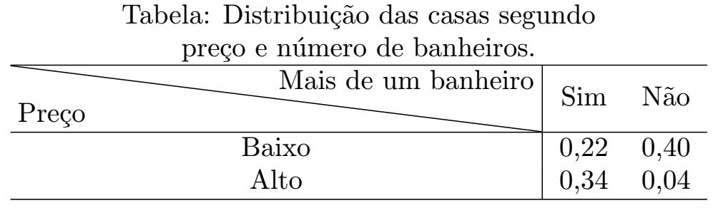
Exercício
1. Um levantamento imobiliário classificou casas pelo preço (alto ou baixo) e verificou se elas tinham ou não mais de um banheiro.
Uma casa é selecionada aleatoriamente. Qual a probabilidade dela:
  Ter preço alto?
  Ter mais de um banheiro?
  Ter mais de um banheiro dado que ela tem preço alto?

Slide 116
Exercício
1. Um levantamento imobiliário classificou casas pelo preço (alto ou baixo) e verificou se elas tinham ou não mais de um banheiro.
Uma casa é selecionada aleatoriamente. Qual a probabilidade dela:
  Ter preço alto?
  Ter mais de um banheiro?
  Ter mais de um banheiro dado que ela tem preço alto?
P(preço alto) = 0,38 = 38%
P(mais de um banheiro) = 0,56 = 56%

Slide 117
Exercício
2. Numa cidade, 400 pessoas foram classificadas segundo sexo e estado civil, sendo obtida a tabela abaixo:
Uma pessoa dessa cidade é escolhida aleatoriamente.
  Qual é a probabilidade da pessoa ser solteira dado que é do sexo masculino?
  Qual é a probabilidade da pessoa ser divorciada dado que é do sexo feminino?
  Qual é a probabilidade da pessoa ser do sexo feminino dado que ela é divorciada?
 | Solteiro (S) | Casado (C) | Divorciado (D) | Viúvo (V)
Masculino (M) | 50 | 60 | 40 | 30
Feminino (F) | 150 | 40 | 10 | 20

Slide 118
Exercício
2. Numa cidade, 400 pessoas foram classificadas segundo sexo e estado civil, sendo obtida a tabela abaixo:
Uma pessoa dessa cidade é escolhida aleatoriamente.
  Qual é a probabilidade da pessoa ser solteira dado que é do sexo masculino?
  Qual é a probabilidade da pessoa ser divorciada dado que é do sexo feminino?
  Qual é a probabilidade da pessoa ser do sexo feminino dado que ela é divorciada?
 | Solteiro (S) | Casado (C) | Divorciado (D) | Viúvo (V)
Masculino (M) | 50 | 60 | 40 | 30
Feminino (F) | 150 | 40 | 10 | 20

Slide 119
Regra da multiplicação
Consequência da definição de probabilidade condicional: a probabilidade da interseção pode ser escrita como uma multiplicação

Slide 120
Regra da multiplicação
Consequência da definição de probabilidade condicional: a probabilidade da interseção pode ser escrita como uma multiplicação
Similarmente, também vale que
Fórmula útil em alguns cálculos de probabilidades

Slide 121
Exemplo
Um lote contém 50 peças boas (B) e 10 defeituosas (D). Uma peça é retirada ao caso desse lote e, sem reposição desta, uma outra peça é escolhida ao acaso.
Qual é a probabilidade de ambas as peças serem defeituosas?

Slide 122
Exemplo
Um lote contém 50 peças boas (B) e 10 defeituosas (D). Uma peça é retirada ao caso desse lote e, sem reposição desta, uma outra peça é escolhida ao acaso.
Qual é a probabilidade de ambas as peças serem defeituosas?
Seja D1 e D2 os eventos em que a primeira e segunda peças são defeituosas, respect.
Sabemos que
Se a primeira peça retirada é defeituosa, só restarão 9 peças defeituosas e 50 boas. Logo
Portanto, a probabilidade de ambas peças serem defeituosas é

Slide 123
Exercício
3. Uma urna contém 3 bolas brancas e 7 bolas vermelhas. Duas bolas são retiradas aleatoriamente da urna, uma após a outra e sem reposição.
Qual é a probabilidade de se retirar duas bolas brancas?

Slide 124
Exercício
3. Uma urna contém 3 bolas brancas e 7 bolas vermelhas. Duas bolas são retiradas aleatoriamente da urna, uma após a outra e sem reposição.
Qual é a probabilidade de se retirar duas bolas brancas?
Seja B1 e B2 os eventos em que a primeira e segunda bolas são brancas, respectivamente.
Sabemos que
Se a primeira bola retirada é branca, só restarão 2 bolas brancas e 7 vermelhas. Logo
Portanto, a probabilidade de ambas as bolas sorteadas serem brancas é

Slide 125
Forma mais geral
Sejam A1, A2, …, An eventos do espaço amostral S, onde está definida alguma medida de probabilidade P. Temos que
Demonstração: usa-se o princípio de indução
Fórmula particularmente útil em econometria
  Probabilidades para um evento futuro são calculadas dadas condições observadas no passado

Slide 126
Exercício
Voltemos ao exemplo da urna com 3 bolas brancas e 7 bolas vermelhas. Sejam Bi e Vi os eventos em que saem, respectivamente, bola branca e vermelha na i-ésima retirada.
Qual é a probabilidade de se obter B1B2V3V4B5 em 5 retiradas sem reposição?

Slide 127
Exercício
Voltemos ao exemplo da urna com 3 bolas brancas e 7 bolas vermelhas. Sejam Bi e Vi os eventos em que saem, respectivamente, bola branca e vermelha na i-ésima retirada.
Qual é a probabilidade de se obter B1B2V3V4B5 em 5 retiradas sem reposição?
Aplicamos a fórmula da interseção:

Slide 128
Resumo
Probabilidade condicional mede a chance de um evento quando sabemos que outro evento já ocorreu
A probabilidade de B dado que A ocorreu, denotada por P(B|A), é calculada como

Slide 129
Resumo
Probabilidade condicional mede a chance de um evento quando sabemos que outro evento já ocorreu
A probabilidade de B dado que A ocorreu, denotada por P(B|A), é calculada como
A regra da multiplicação é uma consequência direta da definição de probabilidade condicional

Slide 130
Independência

Slide 131

O que são eventos independentes?
https://www.cnnbrasil.com.br/tecnologia/estudos-afastam-relacao-entre-videogames-e-violencia/

Slide 132
Independência
Diversas vezes, a ocorrência de um certo evento não afeta a chance de outro evento ocorrer
  O hábito de jogar videogame e comportamento agressivo
  Dois desconhecidos comprarem ou não um certo produto
  Ocorrência de uma doença e etnia de uma pessoa

Slide 133
Independência
Diversas vezes, a ocorrência de um certo evento não afeta a chance de outro evento ocorrer
  O hábito de jogar videogame e comportamento agressivo
  Dois desconhecidos comprarem ou não um certo produto
  Ocorrência de uma doença e etnia de uma pessoa
Dizemos nesse caso que tais eventos são independentes
Proporção de agressivos entre
aqueles que jogam videogame
≈
Proporção de agressivos
na população em geral

Slide 134
Regra da multiplicação
Se dois eventos A e B são independentes, então:
Note que A∩B corresponde aos eventos A e B ocorrerem ao mesmo tempo

Slide 135
Regra da multiplicação
Se dois eventos A e B são independentes, então:
Note que A∩B corresponde aos eventos A e B ocorrerem ao mesmo tempo
Caso , então A e B não são independentes

Slide 136
Regra da multiplicação
Se dois eventos A e B são independentes, então:
Note que A∩B corresponde aos eventos A e B ocorrerem ao mesmo tempo
Caso , então A e B não são independentes
  Ex.: Um departamento de polícia é capaz de solucionar 60% dos seus casos de homicídio. A probabilidade de dois casos independentes A e B serem solucionados é

Slide 137
Regra da multiplicação
Se dois eventos A e B são independentes, então:
Note que A∩B corresponde aos eventos A e B ocorrerem ao mesmo tempo
Caso , então A e B não são independentes
  Ex.: Um departamento de polícia é capaz de solucionar 60% dos seus casos de homicídio. A probabilidade de dois casos independentes A e B serem solucionados é

Slide 138
Exemplo
Uma carta é selecionada aleatoriamente de um baralho com 52 cartas. Considere os eventos
A = {a carta selecionada é um ás}
B = {o naipe da carta selecionada é espadas}
Os eventos A e B são independentes?

Slide 139
Exemplo
Uma carta é selecionada aleatoriamente de um baralho com 52 cartas. Considere os eventos
A = {a carta selecionada é um ás}
B = {o naipe da carta selecionada é espadas}
Os eventos A e B são independentes?
Logo, os eventos A e B são independentes.

Slide 140
Exercícios
Uma promotora está trabalhando em dois casos independentes, um julgamento por roubo e outro por sequestro. Ela estima que tem prob. de 80% de conseguir uma condenação pelo roubo e 70% de conseguir uma condenação pelo sequestro. Qual é a probabilidade dela conseguir uma condenação em ambos os casos?
Um dado honesto é lançado uma vez e anota-se o número da face obtida. Considere os eventos à respeito do resultado:
A = {2} e B = {1,2}
Tais eventos são independentes?

Slide 141
Exercícios
Uma promotora está trabalhando em dois casos independentes, um julgamento por roubo e outro por sequestro. Ela estima que tem prob. de 80% de conseguir uma condenação pelo roubo e 70% de conseguir uma condenação pelo sequestro. Qual é a probabilidade dela conseguir uma condenação em ambos os casos?
Um dado honesto é lançado uma vez e anota-se o número da face obtida. Considere os eventos à respeito do resultado:
A = {2} e B = {1,2}
Tais eventos são independentes?
Como P(A)*P(B) é diferente de P(A∩B),
os eventos não são independentes.

Slide 142
Eventos independentes vs. disjuntos
Atenção: dois eventos serem independentes não significa que eles são disjuntos
Eventos disjuntos: diz repeito à probabilidade de A ou B ocorrer, quando A∩B é vazio

Slide 143
Eventos independentes vs. disjuntos
Atenção: dois eventos serem independentes não significa que eles são disjuntos
Eventos disjuntos: diz repeito à probabilidade de A ou B ocorrer, quando A∩B é vazio
Eventos independentes: diz respeito à probabilidade de A e B ocorrerem ao mesmo tempo, e tipicamente A∩B não é vazio

Slide 144
Eventos independentes vs. disjuntos
Atenção: dois eventos serem independentes não significa que eles são disjuntos
Eventos disjuntos: diz repeito à probabilidade de A ou B ocorrer, quando A∩B é vazio
Eventos independentes: diz respeito à probabilidade de A e B ocorrerem ao mesmo tempo, e tipicamente A∩B não é vazio
Observação: se A∩B é vazio, então os eventos não são independentes, pois se um ocorre, já sabemos que o outro não pode ocorrer

Slide 145
Independência e probabilidade condicional
Intuitivamente, se dois eventos são independentes, saber que um ocorreu não afeta a probabilidade condicional do outro ocorrer
  P(consume álcool | consume cigarros) > P(consume álcool)
  P(consume álcool | consume arroz) ≈ P(consume álcool)

Slide 146
Independência e probabilidade condicional
Intuitivamente, se dois eventos são independentes, saber que um ocorreu não afeta a probabilidade condicional do outro ocorrer
  P(consume álcool | consume cigarros) > P(consume álcool)
  P(consume álcool | consume arroz) ≈ P(consume álcool)
Consequência da definição de probabilidade condicional: Se A e B são independentes e P(A)>0, então
ou seja, a probabilidade de B não se altera com a informação de que A ocorreu

Slide 147
Exemplo
Considere o lançamento de um dado honesto. Qual é a probabilidade de se obter um valor menor que 3 dado que o resultado é um número ímpar? Os eventos são independentes?

Slide 148
Exemplo
Considere o lançamento de um dado honesto. Qual é a probabilidade de se obter um valor menor que 3 dado que o resultado é um número ímpar? Os eventos são independentes?
Seja A o evento “obter um número ímpar” e B “obter um número menor que 3”. Então
A = {1,3,5} e B={1,2}. Logo, P(A) = 3/6 >0 e
Note que P(B) = 2/6 = 1/3. Logo, como P(B|A) = P(B), os eventos são independentes.
Em palavras, saber que o resultado é ímpar não altera as chances dele ser menor que 3.

Slide 149
Exercício
Uma moeda é lançada três vezes. Considere os eventos
A: ocorrem pelo menos duas caras
B: ocorrem resultados iguais nos três lançamentos
  Calcule P(A).
  Calcule P(A|B).
  A e B são independentes?

Slide 150
Exercício
Uma moeda é lançada três vezes. Considere os eventos
A: ocorrem pelo menos duas caras
B: ocorrem resultados iguais nos três lançamentos
  Calcule P(A).
  Calcule P(A|B).
  A e B são independentes?
Seja K cara e C coroa. Note que S tem 8 elementos e A={KKK, KKC, KCK, CKK}. Logo, P(A) = 4/8 = 1/2.
Como B={KKK, CCC}, então A∩B={KKK} e, consequentemente, P(A|B) = 1/2.
Sim, pois P(A|B)=P(A).

Slide 151
Independência de três ou mais eventos
O conceito de independência também vale quando temos mais de dois eventos independentes
Se os n eventos A1, A2, …, An são independentes, então
ou seja, a probabilidade de todos os eventos A1, A2, …, An ocorrerem é a multiplicação das probabilidades deles

Slide 152
Exemplo
Suponha que joguemos dois dados. Considere os eventos:
A = {número no primeiro dado é par}
B = {número no segundo dado é ímpar}
C = {ambos resultados são ímpares ou ambos são pares}
Os eventos são independentes dois a dois?
A, B e C são independentes?

Slide 153
Exemplo
Suponha que joguemos dois dados. Considere os eventos:
A = {número no primeiro dado é par}
B = {número no segundo dado é ímpar}
C = {ambos resultados são ímpares ou ambos são pares}
Os eventos são independentes dois a dois?
A, B e C são independentes?
Note que #S=36, #A=18, #B=18, #C=18, #(A∩B)=9, #(A∩C)=9, #(B∩C)=9 e #(A∩B∩C)=0
Não, pois

Slide 154
Exemplo
Suponha que joguemos dois dados. Considere os eventos:
A = {número no primeiro dado é par}
B = {número no segundo dado é ímpar}
C = {ambos resultados são ímpares ou ambos são pares}
Os eventos são independentes dois a dois?
A, B e C são independentes?
Note que #S=36, #A=18, #B=18, #C=18, #(A∩B)=9, #(A∩C)=9, #(B∩C)=9 e #(A∩B∩C)=0
Independência 2 a 2 não implica
independência para todas
combinações de interseções
Não, pois

Slide 155
Independência de três ou mais eventos
Os eventos A1, A2, …, An são independentes somente se
para todo e todo tal que
Múltiplos eventos só são independentes se todas combinações deles também o forem

Slide 156
Exemplo
Um agente acompanha famílias em situação de vulnerabilidade para avaliar a chance de ocorrência de violência doméstica
Com base em dados anteriores, sabe-se que em 20% das visitas a domicílios selecionados aleatoriamente há indícios de violência doméstica.
Suponha que o assistente social realizará 3 visitas a domicílios independentes, escolhidos ao acaso na população atendida.
Qual é a probabilidade do agente encontrar indícios de violência doméstica nas três visitas?

Slide 157
Exemplo
Um agente acompanha famílias em situação de vulnerabilidade para avaliar a chance de ocorrência de violência doméstica
Com base em dados anteriores, sabe-se que em 20% das visitas a domicílios selecionados aleatoriamente há indícios de violência doméstica.
Suponha que o assistente social realizará 3 visitas a domicílios independentes, escolhidos ao acaso na população atendida.
Qual é a probabilidade do agente encontrar indícios de violência doméstica nas três visitas?

Slide 158
Exercício
Um dado honesto é lançado três vez, em lançamentos independentes.
  Qual é a probabilidade de que o número 2 não apareça em nenhum dos três lançamentos?
  Qual é a probabilidade de que em pelo menos um dos três lançamentos apareça o número 2?

Slide 159
Exercício
Um dado honesto é lançado três vez, em lançamentos independentes.
  Qual é a probabilidade de que o número 2 não apareça em nenhum dos três lançamentos?
  Qual é a probabilidade de que em pelo menos um dos três lançamentos apareça o número 2?
A probabilidade de se obter um número diferente de 2 em um lançamento é 5/6.
Logo, como os lançamentos são independentes,
Pela regra complementar,

Slide 160
Resumo
Dois eventos são independentes quando a ocorrência de um deles não afeta a probabilidade do outro ocorrer
Se dois eventos A e B são independentes, então:

Slide 161
Resumo
Dois eventos são independentes quando a ocorrência de um deles não afeta a probabilidade do outro ocorrer
Se dois eventos A e B são independentes, então:
Consequência para probabilidade condicional

Slide 162
Resumo
Dois eventos são independentes quando a ocorrência de um deles não afeta a probabilidade do outro ocorrer
Se dois eventos A e B são independentes, então:
Consequência para probabilidade condicional
No caso de mais de dois eventos independentes A1, A2, …, An

Slide 163
Teorema da probabilidade total

Slide 164
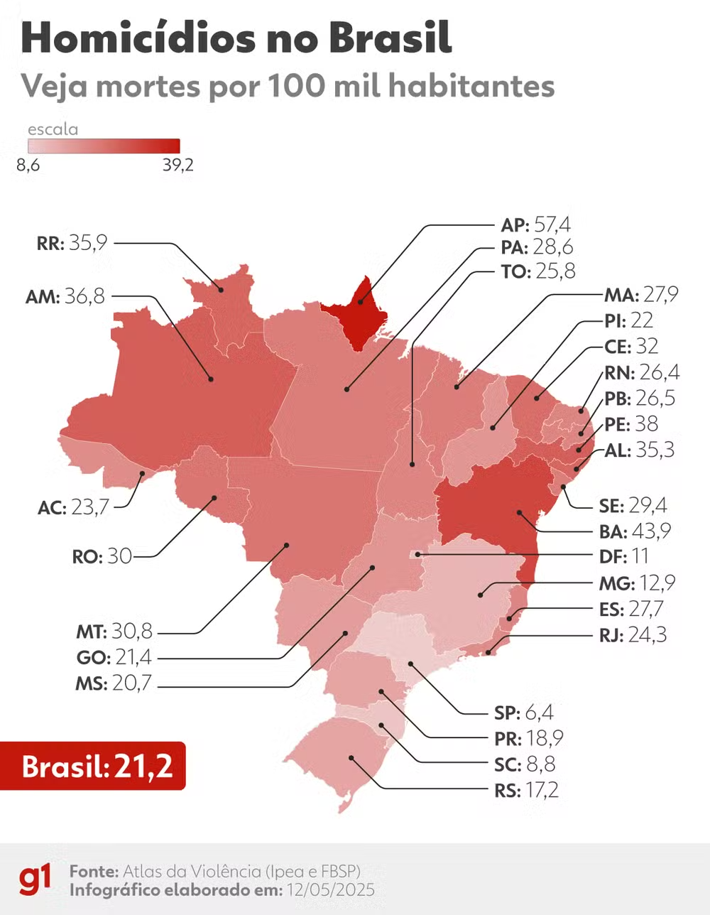
O que é uma partição?
https://g1.globo.com/politica/noticia/2025/05/12/atlas-veja-lista-com-os-estados-mais-e-menos-violentos-do-brasil.ghtml

Slide 165
Particionando um evento
Considere dois eventos A e B. Podemos representar A como:
S
A
B
A∩B^{c}
A∩B

Slide 166
Particionando um evento
Considere dois eventos A e B. Podemos representar A como:
A∩B e A∩B^{c} são disjuntos. Logo:
S
A
B
A∩B^{c}
A∩B

Slide 167
Particionando um evento
Considere dois eventos A e B. Podemos representar A como:
A∩B e A∩B^{c} são disjuntos. Logo:
Note que S=B∪B^{c} e B∩B^{c}=∅
Vamos generalizar essa ideia
S
A
B
A∩B^{c}
A∩B

Slide 168
Partição do espaço amostral
Dizemos que os eventos B1, B2, …, Bn formam uma partição do espaço amostral S quando:
  para todo
  para todo

Slide 169
Partição do espaço amostral
Dizemos que os eventos B1, B2, …, Bn formam uma partição do espaço amostral S quando:
  para todo
  para todo
Ex.: No lançamento de um dado, B1={1,2}, B2={3,4,5} e B3={6} formam uma partição de S={1,2,…,6}
Já C1={1,2,3,4} e C2={4,5,6} não formam uma partição deste conjunto.

Slide 170

Particionando um evento
Seja A um evento arbitrário de S e seja B1, B2, …, Bn uma partição de S. Podemos representar A como:
B1
B3
B5
S
A
B6
B2
B4
B7

Slide 171
Particionando um evento
Seja A um evento arbitrário de S e seja B1, B2, …, Bn uma partição de S. Podemos representar A como:
Como A∩B1, …, A∩Bn são disjuntos, então
B1
B3
B5
S
A
B6
B2
B4
B7

Slide 172
Particionando um evento
Seja A um evento arbitrário de S e seja B1, B2, …, Bn uma partição de S. Podemos representar A como:
Como A∩B1, …, A∩Bn são disjuntos, então
Pela propriedade de prob. condicional, obtemos o teorema da probabilidade total:
B1
B3
B5
S
A
B6
B2
B4
B7

Slide 173
Exemplo
Um lote tem 20 peças defeituosas e 80 peças sem defeito.
Extraímos duas peças sem reposição. Calcule a probabilidade da segunda peça extraída ser defeituosa.

Slide 174
Exemplo
Um lote tem 20 peças defeituosas e 80 peças sem defeito.
Extraímos duas peças sem reposição. Calcule a probabilidade da segunda peça extraída ser defeituosa.
Considere os eventos
B = {primeira peça extraída é defeituosa} e A = {segunda peça extraída é defeituosa}
Note que B e B^{c} formam uma partição do espaço amostral

Slide 175
Exercício
Considere três urnas U1, U2 e U3 tais que:
  U1 tem 3 bolas brancas e 5 vermelhas
  U2 tem 4 bolas brancas e 2 vermelhas
  U3 tem 1 bola branca e 3 vermelhas
As urnas U1, U2 e U3 são escolhidas com probabilidades 2/6, 3/6 e 1/6, respectivamente.
Sorteando uma urna e depois retirando uma bola aleatoriamente, qual é a probabilidade da bola retirada ser branca?

Slide 176
Exercício
Considere três urnas U1, U2 e U3 tais que:
  U1 tem 3 bolas brancas e 5 vermelhas
  U2 tem 4 bolas brancas e 2 vermelhas
  U3 tem 1 bola branca e 3 vermelhas
As urnas U1, U2 e U3 são escolhidas com probabilidades 2/6, 3/6 e 1/6, respectivamente.
Sorteando uma urna e depois retirando uma bola aleatoriamente, qual é a probabilidade da bola retirada ser branca?
Seja A={bola retirada é branca} e Bi={urna Ui é selecionada}, i=1,2,3. Então:

Slide 177
Teorema de Bayes

Slide 178
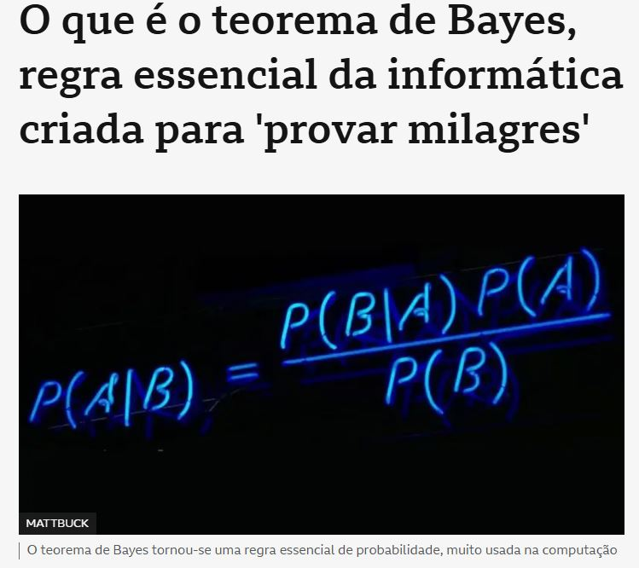
Atualização de informação via teorema de Bayes
https://www.bbc.com/portuguese/internacional-59701523

Slide 179
Teorema de Bayes
Probabilidades condicionais são obtidas de probabilidades a priori atualizadas com alguma informação adicional
Fator de atualização
devido a informação
de alta no dólar
Prob. queda na bolsa
dado que dólar subiu
=
Prob. queda na bolsa
Prob. condicional
Prob. a priori

Slide 180
Teorema de Bayes
Probabilidades condicionais são obtidas de probabilidades a priori atualizadas com alguma informação adicional
Seja A um evento e B1, B2, …, Bn uma partição do espaço amostral S. Então, para todo j=1,…, n, temos:
Fator de atualização
devido a informação
de alta no dólar
Prob. queda na bolsa
dado que dólar subiu
=
Prob. queda na bolsa
Prob. condicional
Prob. a priori

Slide 181
Atualização de uma probabilidade
Note que P(Bi|A) pode ser vista como uma atualização da probabilidade a priori P(Bi):
Fator de atualização devido à informação de que A ocorreu
Probabilidade
a posteriori
Probabilidade
a priori

Slide 182
Passo a passo
Identifique a partição B1, B2, …, Bn e a informação adicional A.
A probabilidade de interesse dever do tipo P(Bj|A)
Calcule as probabilidades a priori P(B1), P(B2), …, P(Bn)
Calcule as condicionais P(A|B1), P(A|B2), …, P(A|Bn)
Aplique a fórmula de Bayes

Slide 183
Exemplo
Uma avaliação aponta que a probabilidade da bolsa cair amanhã é 10%. Surge uma nova informação de que o dólar teve alta.
Experiência passada indica que o dólar teve alta no dia anterior em 20% das vezes que a bolsa caiu, e que o dólar teve alta no dia anterior em 5% das vezes que a bolsa subiu.
Qual é a probabilidade da bolsa cair amanhã dado que o dólar teve alta hoje?

Slide 184
Exemplo
Uma avaliação aponta que a probabilidade da bolsa cair amanhã é 10%. Surge uma nova informação de que o dólar teve alta.
Experiência passada indica que o dólar teve alta no dia anterior em 20% das vezes que a bolsa caiu, e que o dólar teve alta no dia anterior em 5% das vezes que a bolsa subiu.
Qual é a probabilidade da bolsa cair amanhã dado que o dólar teve alta hoje?
Seja A={alta do dólar} e B={bolsa cair no dia seguinte}. A questão fornece que P(B)=0,10,
P(A|B)=0,20 e P(A|B^{c})=0,05. Note que B e B^{c} é uma partição de S e P(B^{c})=0,90. Logo,

Slide 185
Exercício
Todas as peças que uma empresa usa são produzidas por três fábricas B1, B2 e B3. Essas fábricas produzem, respectivamente, 15%, 35% e 50% do total de peças.
As probabilidades das fábricas B1, B2 e B3 produzirem peças defeituosas são, respectivamente, 1%, 5% e 2%.
Uma peça da produção toda é escolhida ao acaso e verifica-se que tal peça é defeituosa. Qual é a probabilidade desta peça ter sido produzida pela fábrica B2?

Slide 186
Exercício
Todas as peças que uma empresa usa são produzidas por três fábricas B1, B2 e B3. Essas fábricas produzem, respectivamente, 15%, 35% e 50% do total de peças.
As probabilidades das fábricas B1, B2 e B3 produzirem peças defeituosas são, respectivamente, 1%, 5% e 2%.
Uma peça da produção toda é escolhida ao acaso e verifica-se que tal peça é defeituosa. Qual é a probabilidade desta peça ter sido produzida pela fábrica B2?
Seja D={peça é defeituosa} e Bi={peça produzida pela fábrica i}, i=1,2,3.
O problema fornece que P(B1)=0,15, P(B2)=0,35, P(B3)=0,50,
P(D|B1)=0,01, P(D|B2)=0,01 e P(D|B3)=0,01.

Slide 187
Resumo
Partição do espaço amostral: subconjuntos B1,…., Bn do espaço amostral S tais que Bi∩Bj=∅ para todo i≠j, P(Bi)>0 para todo i e B1∪….∪Bn=S

Slide 188
Resumo
Partição do espaço amostral: subconjuntos B1,…., Bn do espaço amostral S tais que Bi∩Bj=∅ para todo i≠j, P(Bi)>0 para todo i e B1∪….∪Bn=S
Teorema da probabilidade total:

Slide 189
Resumo
Partição do espaço amostral: subconjuntos B1,…., Bn do espaço amostral S tais que Bi∩Bj=∅ para todo i≠j, P(Bi)>0 para todo i e B1∪….∪Bn=S
Teorema da probabilidade total:
Teorema de Bayes:

Slide 190
Fim da unidade 2

